Slide 1
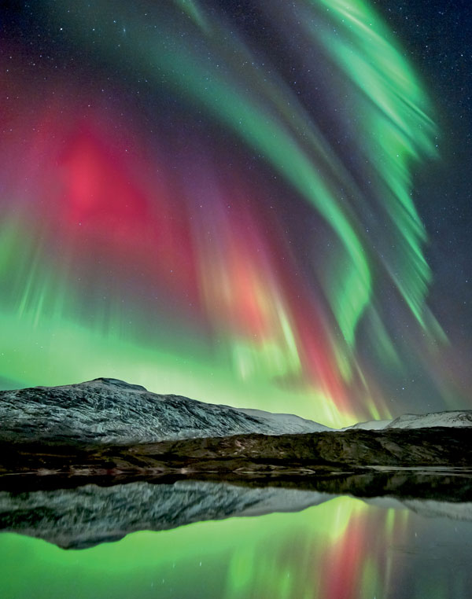
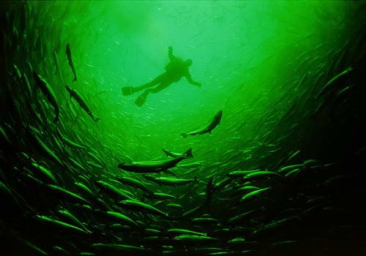
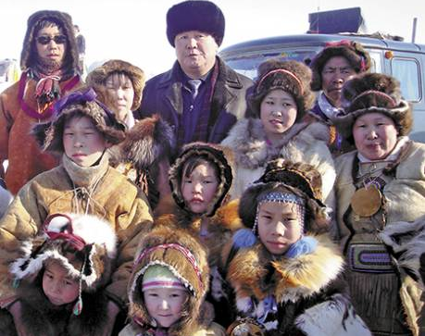
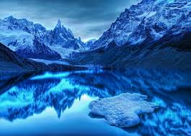
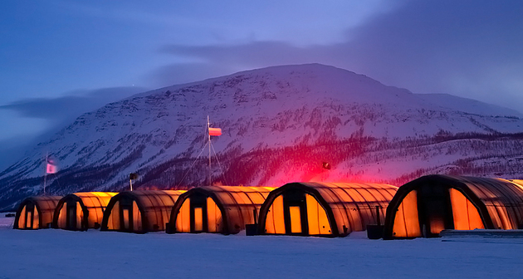
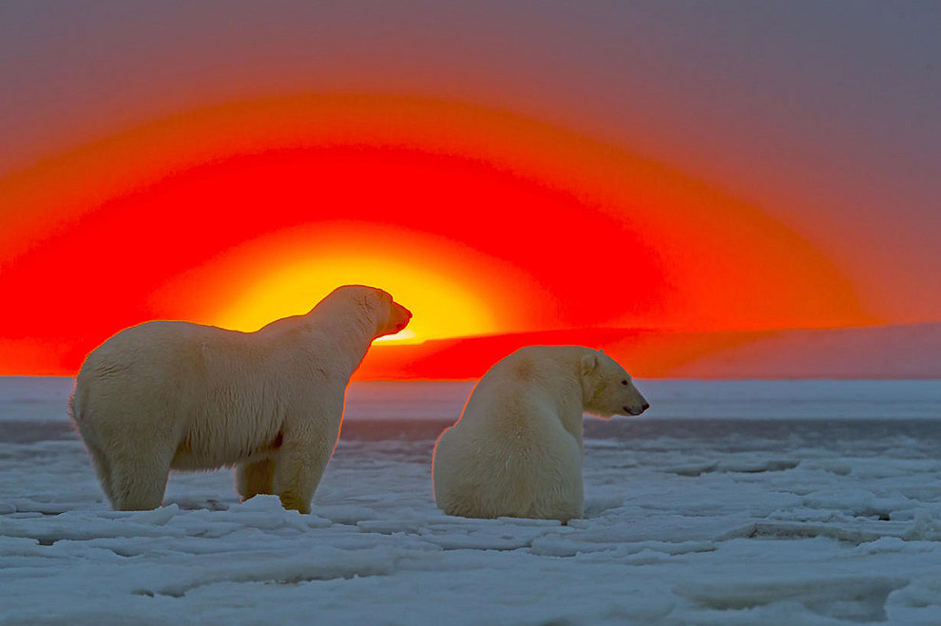
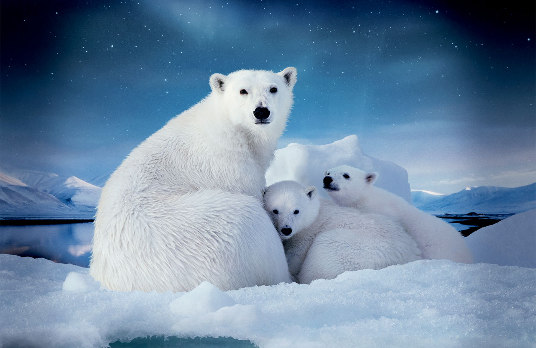
Суровая Арктика
Работу выполнил
ученик 3 класса
Суздальцев Ярослав

Slide 2
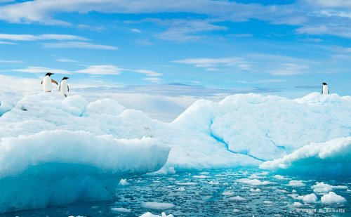
Арктика - центральная часть Северного Ледовитого океана с островами и прилегающими побережьями материков.

Slide 3
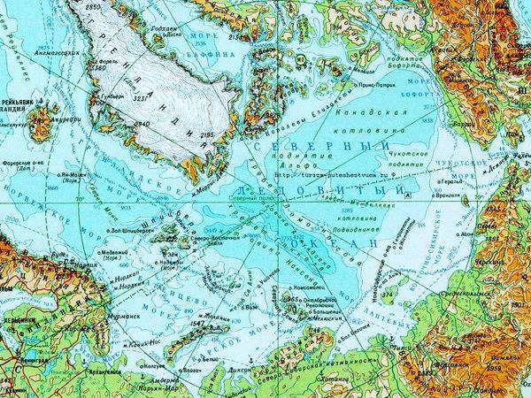

Slide 4
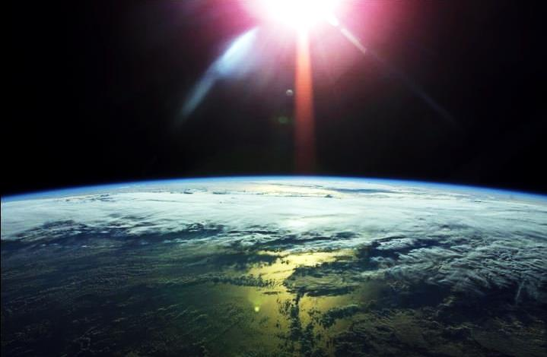
Вид на Арктику из космоса.

Slide 5
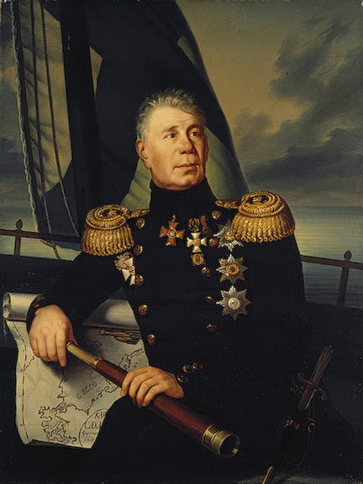
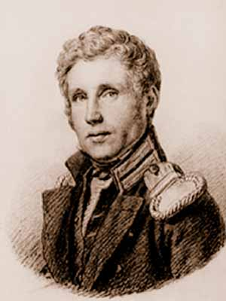
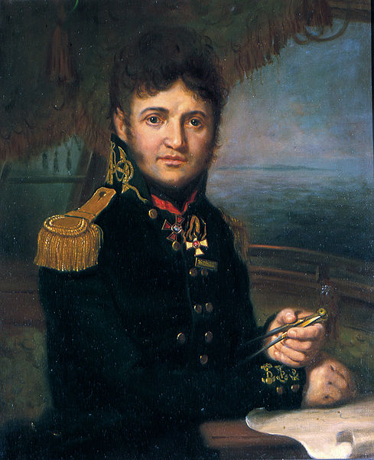
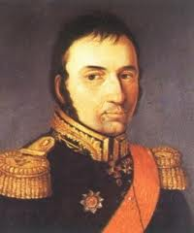
Знаменитые первооткрыватели и путешественники России.
Иван Фёдорович Крузенштерн
первый русский кругосветный мореплаватель командир экспедиции и капитан «Надежды»
Отто Евстафьевич Коцебу
участник первой русской кругосветки.
Юрий Фёдорович Лисянский первый русский кругосветный мореплаватель, капитан «Невы»
Василий Михайлович Головнин
командир двух кругосветных путешествий.

Slide 6
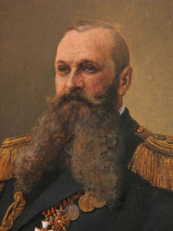
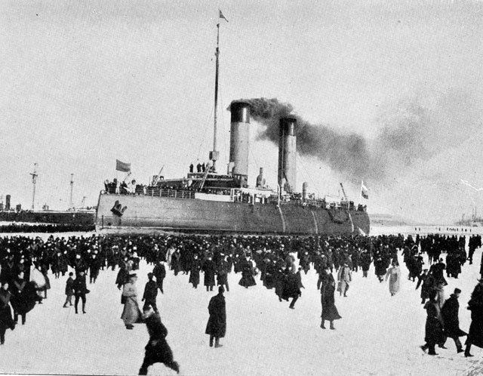
Знаменитые первооткрыватели и путешественники России.
Степан Осипович Макаров основоположник русской океанографии, командир двух кругосветных океанографических экспедиций, строитель первого полярного ледокола.

Slide 7
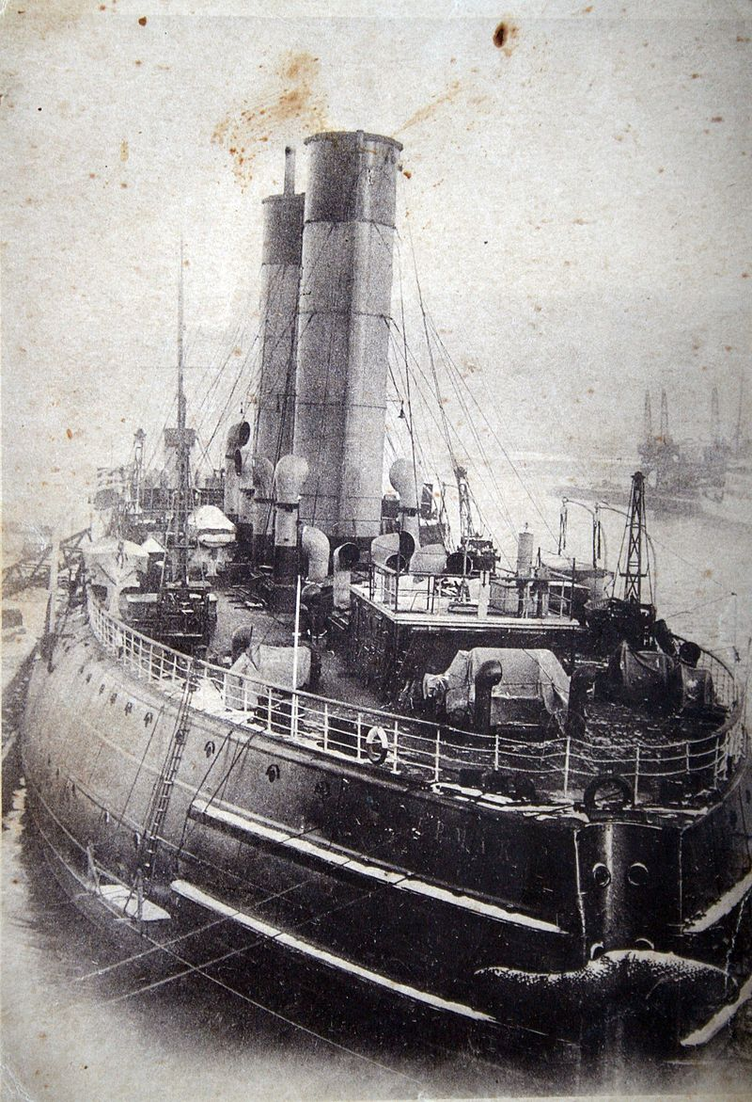
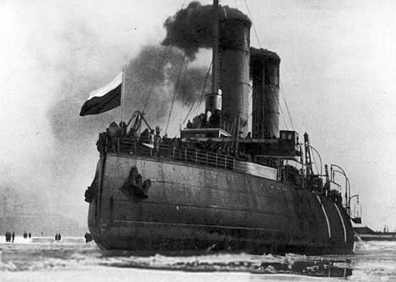
Ледокол «Ермак». Ермак — ледокол русского и советского флотов. Первый в мире ледокол арктического класса. Назван в честь русского исследователя Сибири— Ермака Тимофеевича.

Slide 8
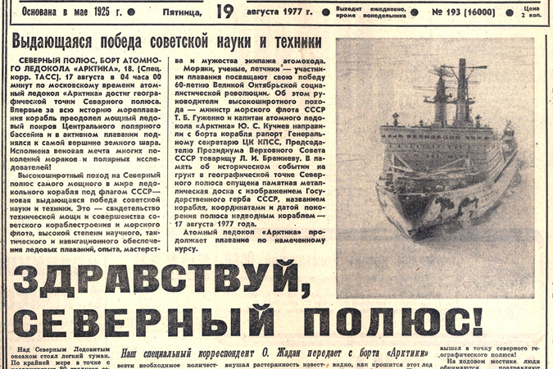
А 17 августа 1977 года БОРТ АТОМНОГО ЛЕДОКОЛА «АРКТИКА» впервые преодолел мощный ледовый покров и поднялся к самой вершине земного шара. Это был самый мощный корабль в мире.

Slide 9
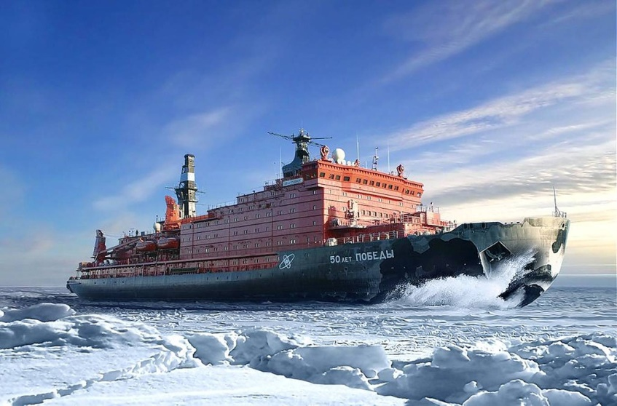
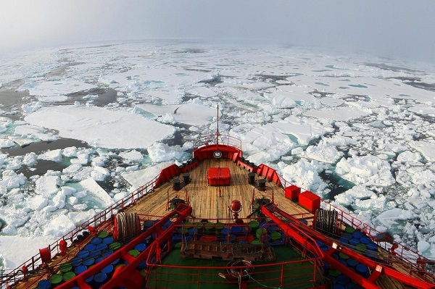
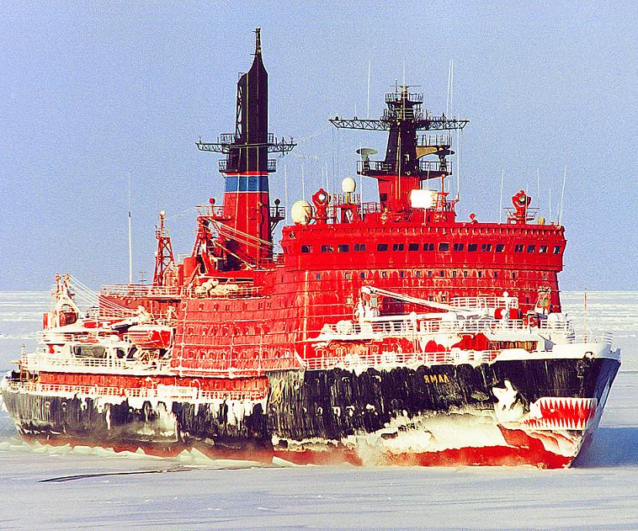
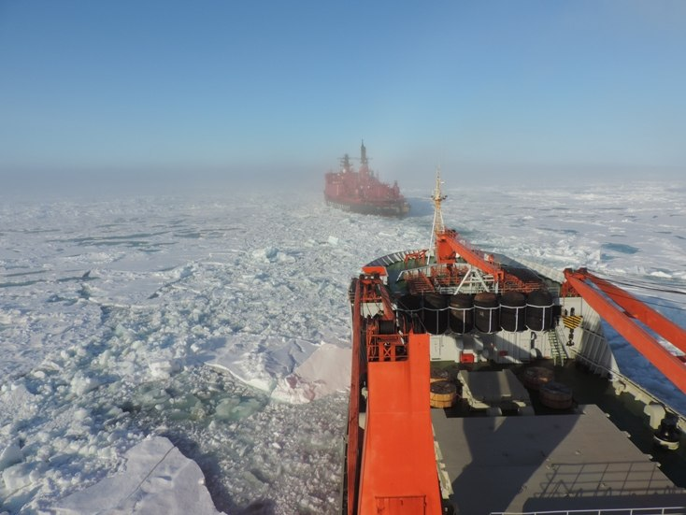
Освоение Арктики началось после того, как был открыт Северный морской путь, который позволил переплывать из Атлантического океана в Тихий. Пройти этот путь грузовым кораблям помогают ледоколы.
Современные ледоколы.

Slide 10
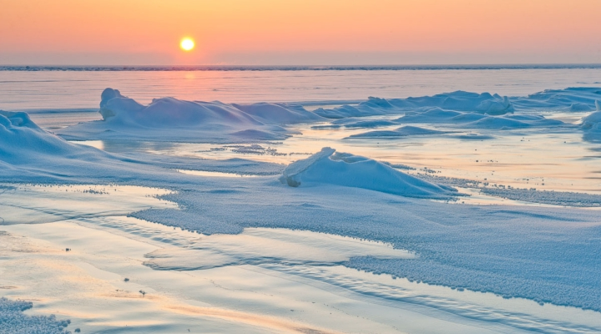
Солнце здесь никогда не поднимается высоко над горизонтом. Солнечные лучи только скользят по поверхности и поэтому дают совсем мало тепла. Сурова природа этого края. В зимнее время температура падает до
-60С. Ледяной снежный покров держится почти весь год.

Slide 11
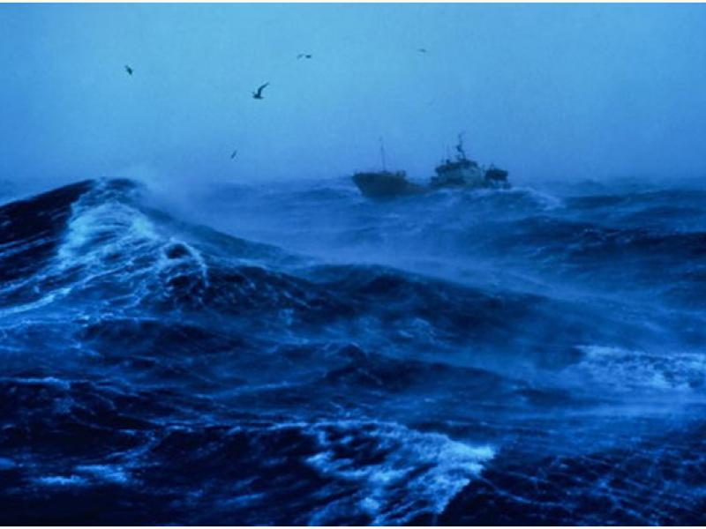
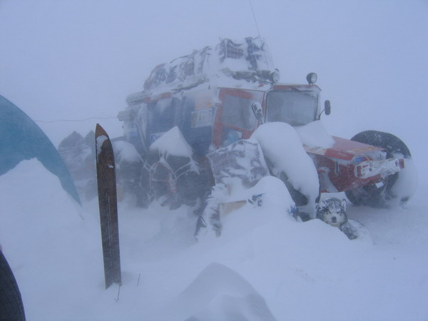
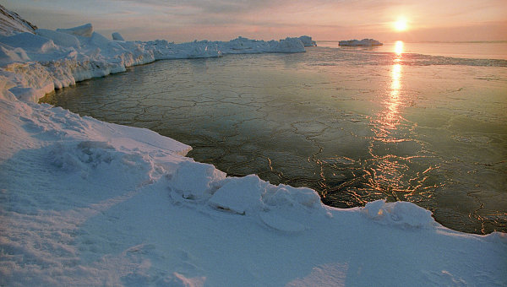
Климат очень разнообразный. Дуют сильные ураганные ветры, пурга может мести неделями, а затем могут установиться солнечные дни.

Slide 12
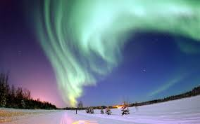
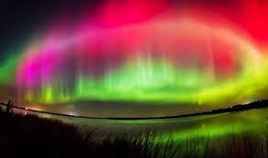
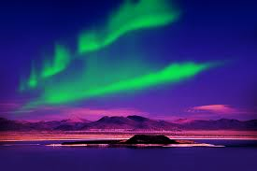
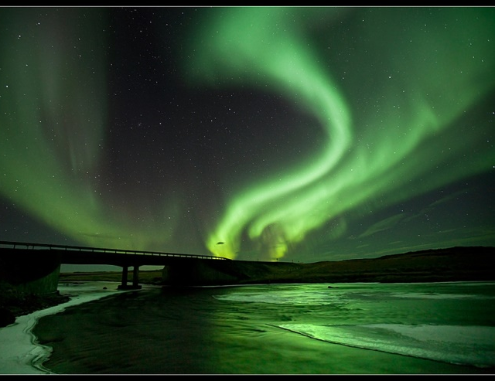
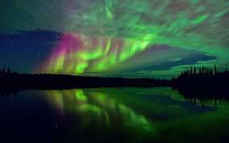
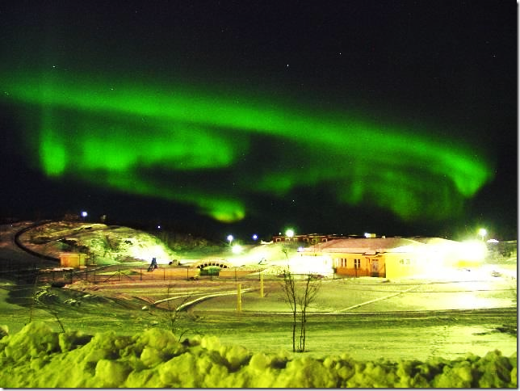
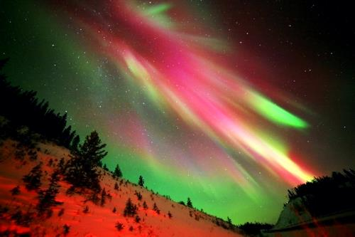
Иногда в небе возникают удивительной красоты полярные сияния. Это явление может длиться от нескольких минут до нескольких дней.

Slide 13
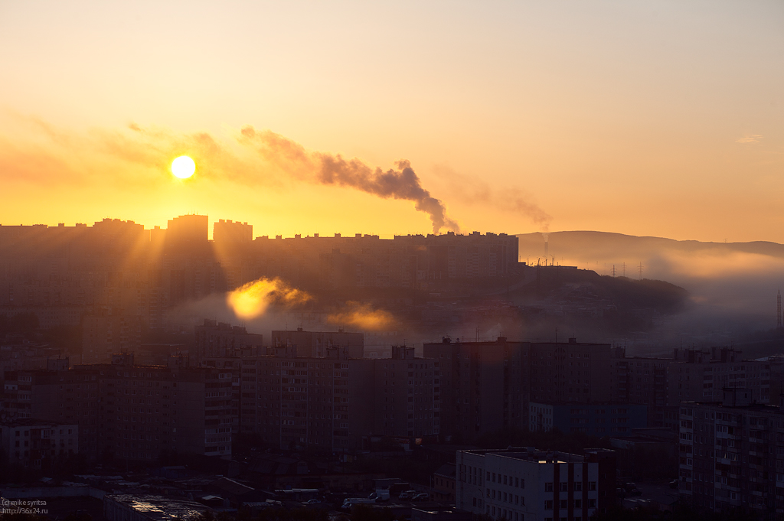
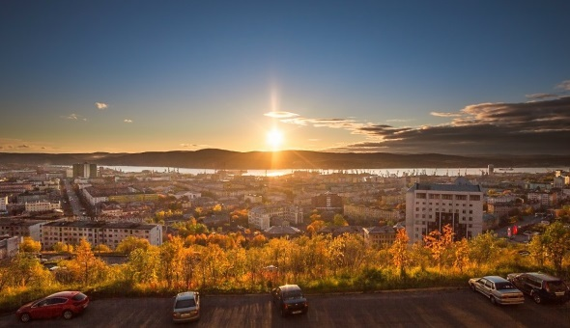
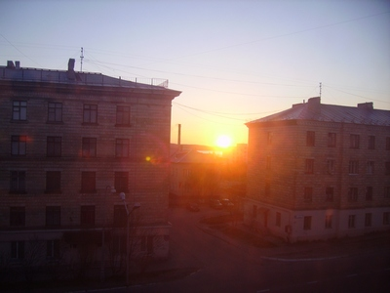
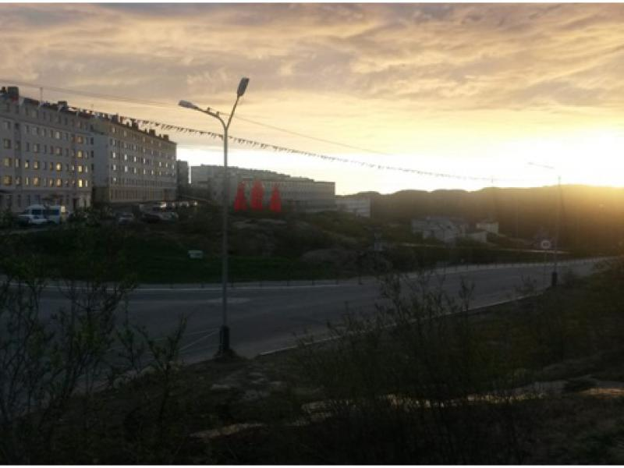
Летом в Арктике полярный день. Несколько месяцев круглые сутки светло, но не тепло.

Slide 14
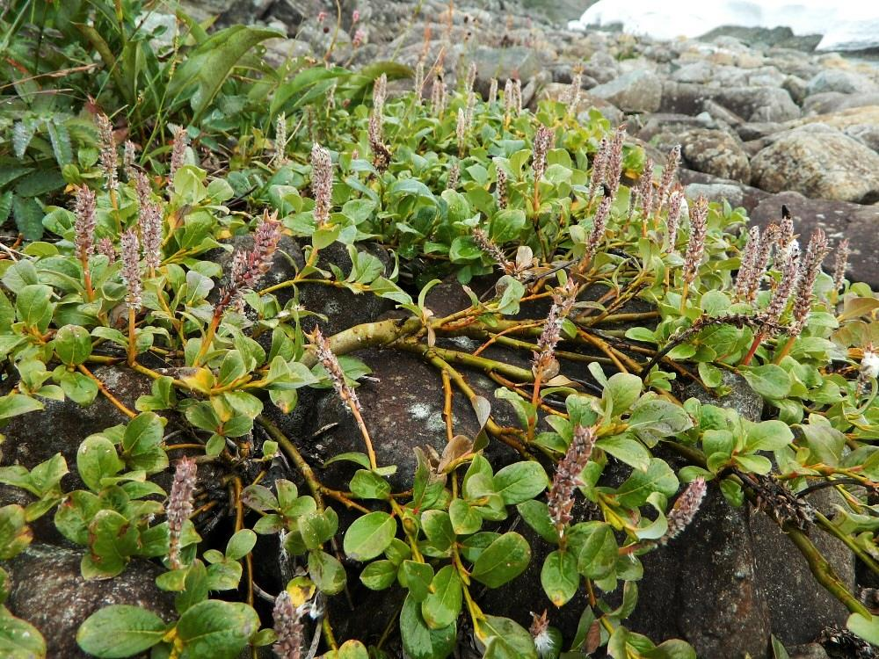
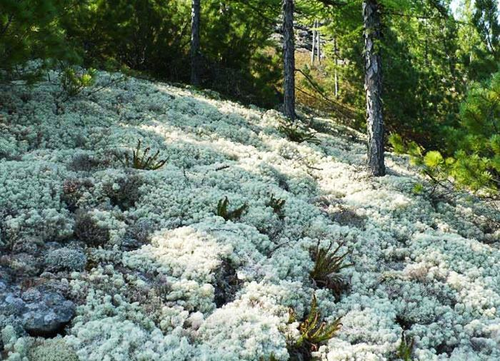
Растения Арктики.
Ива Арктическая- это самое северное дерево или кустарник в мире, его ветки могут достигать 5 метров в длину, но они никогда не поднимаются выше, чем на 10 см от земли.
Ягель его высота может достигать 10-15 см. Он увеличивается в высоту лишь на несколько миллиметров в год.

Slide 15
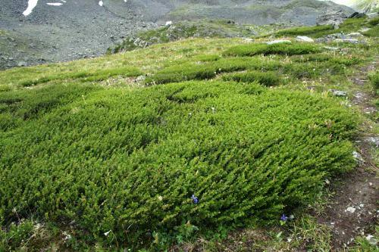
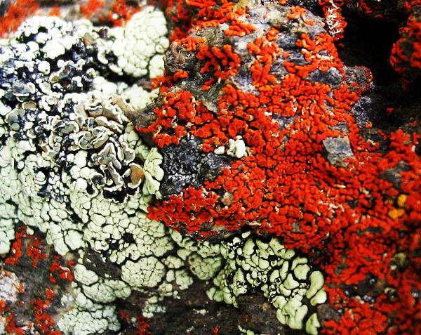
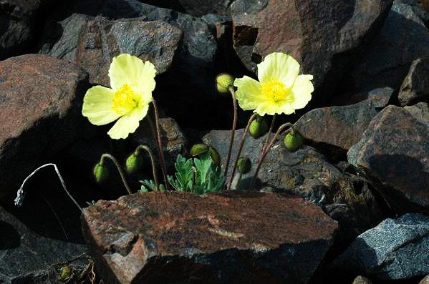
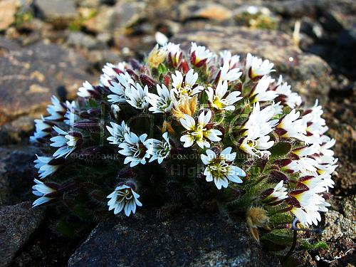
Карликовая берёза.
Лишайник
Полярный мак
Камнеломка

Slide 16
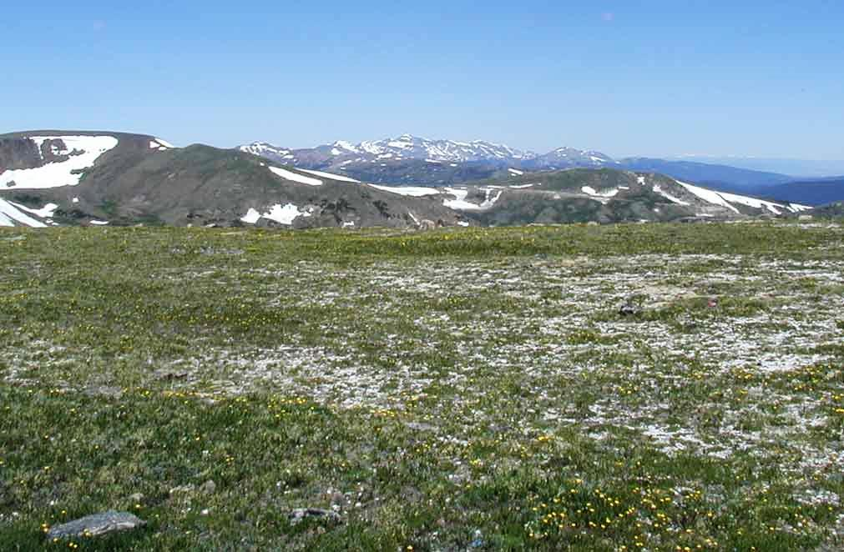
Растения приспособлены к жизни в суровых местах.
Растут в защищённых от ветра местах;
Низкорослые это защита от ветра тепло от земли;
Используют полярный день чтобы успеть прорасти и образовать семена.

Slide 17
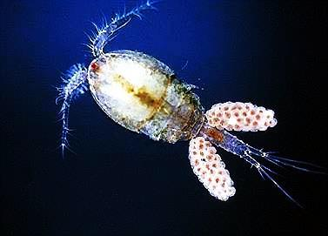
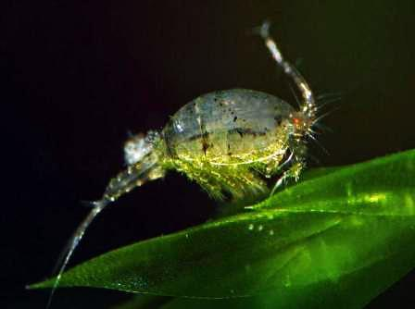
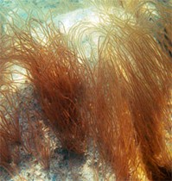
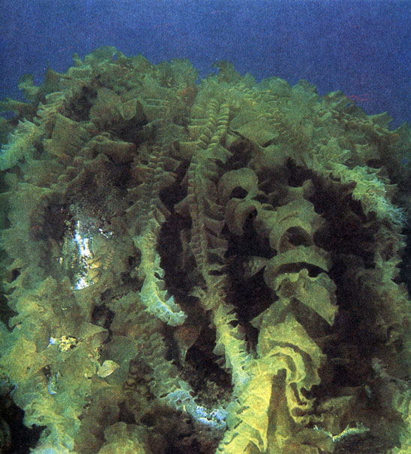
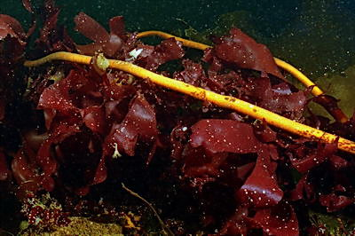
Животный мир Арктики более разнообразен, но большая часть животных живёт в морях. Всех обитателе Арктики кормит море. Водоросли и рачки - первое звено в пищевой цепочки. Ими кормятся рыбы.

Slide 18
Нельма
Вся рыбная фауна насчитывает 430 видов. Большая часть из них является промысловой. В арктических реках есть рыба даллия, она знаменита тем, что, вмерзнув в лед, способна прожить очень долгое время.
Ряпуша
Далия
Корюшка
Сельдь
Треска

Slide 19
Рыбой кормятся.
Тупик
Кайра
Кайра
Гагарка

Slide 20
Птичий базар.

Slide 21
Грозой всех птиц и мелких грызунов является свирепый птичий хищник - полярная сова. Эта крупная птица с белым опереньем и огромными жёлтыми глазами, способна напасть даже на детёныша песца.

Slide 22
Рыбой кормятся и тюлени. Это прекрасные пловцы. Под кожей у них толстый слой жира который защищает их от холода.

Slide 23
Детёныши тюленей бельки.

Slide 24
Морж – самый близкий сородич тюленей, но больший по размеру. Вес животного может достигать 1тонны, а длина тела -3 метров. Морж имеет мощные бивни, которыми он ворошит морское дно, поедая моллюсков. Если животное чувствует угрозу для своей жизни, то защищаясь, он пускает в ход свои грозные клыки. Но он может и сам напасть на других животных. Ведь это настоящий хищник.

Slide 25
На берегах Арктики властвует белый медведь. Он может сутками бродить искать пищу. На белого медведя никто не нападает, он самый крупный зверь Арктики.

Slide 26
Огромный белый медведь имеет великолепный нюх и могут очень быстро бегать по льду, преследуя жертву. Он так силён, что может убить человека одним ударом лапы.

Slide 27
Постоянный спутник белого медведя шустрый песец, который кормится остатками от пиршества медведя.

Slide 28
Вот и другие обитатели ледяной зоны. Отряд китообразных.
Только у самцов нарвала есть длинный бивень. Он может достигать в длину до 3 метров и весить такой рог может до 10 кг. Не считая бивня, длина нарвала составляет 5,5 м. Нарвалы обитают в Северном Ледовитом океане и питаются рыбой, кальмарами и крабами.

Slide 29
Гренландский кит. Вместо клыка природа выделила этому животному большой ус и громадный язык, которым он достает мелких рачков. Несмотря на внушительные размеры, киты абсолютно безобидны и миролюбивы.

Slide 30
Белуха или полярный дельфин. Это огромное млекопитающее, весом две тонны и длиной до 6 метров, кормится исключительно рыбой. Сам же дельфин может стать жертвой сильного и хищного животного северных широт – касатки. Этот морской хищник бесстрашно набрасывается на моржей и тюленей.

Slide 31
Северный олень. Красивое и быстрое животное. Благодаря теплой шубке и постоянному наличию питания, олень чувствует себя превосходно даже в таком холодном регионе. Место его обитания бесконечная тундра, которая кормит его ягелем или оленьим мохом.

Slide 32
В ледяной зоне так же обитают.
Росомаха
Рыжая лисица
Рысь
Лемминг
Заяц-беляк
Королевский пингвин

Slide 33
Многие животные Арктики внесены в красную книгу. На территории создаются заповедники. Главная их цель сохранение вымирающих видов животных. Заповедник остров Врангеля.

